Slide 1

LAB 3 Supplay Chain
Mohammad Dafa Dhiyaul Haq
1103194123

Slide 2
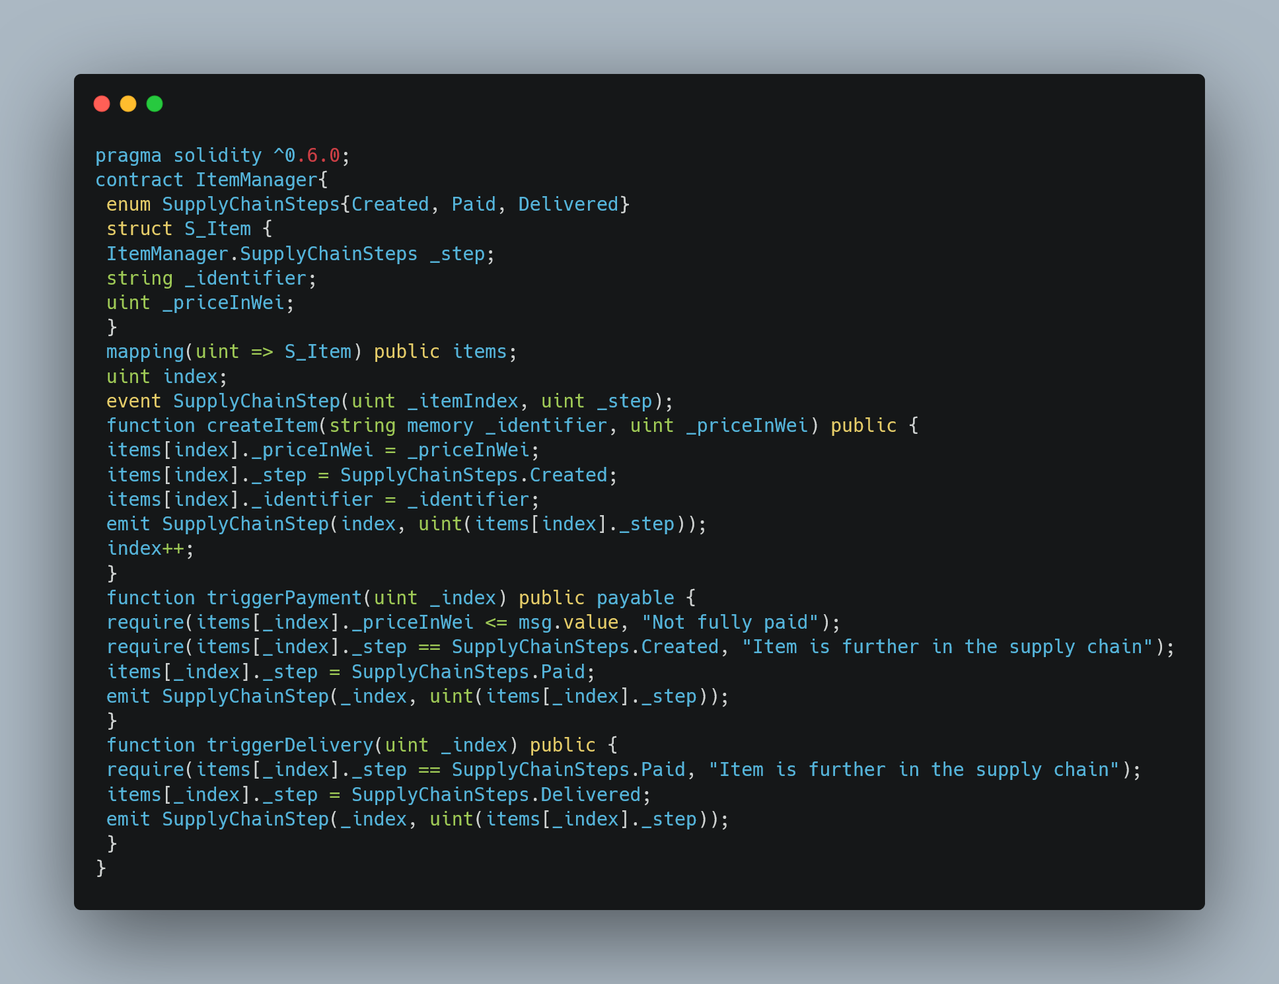
Membuat ItemManager.sol untuk Smart Contract

Slide 3
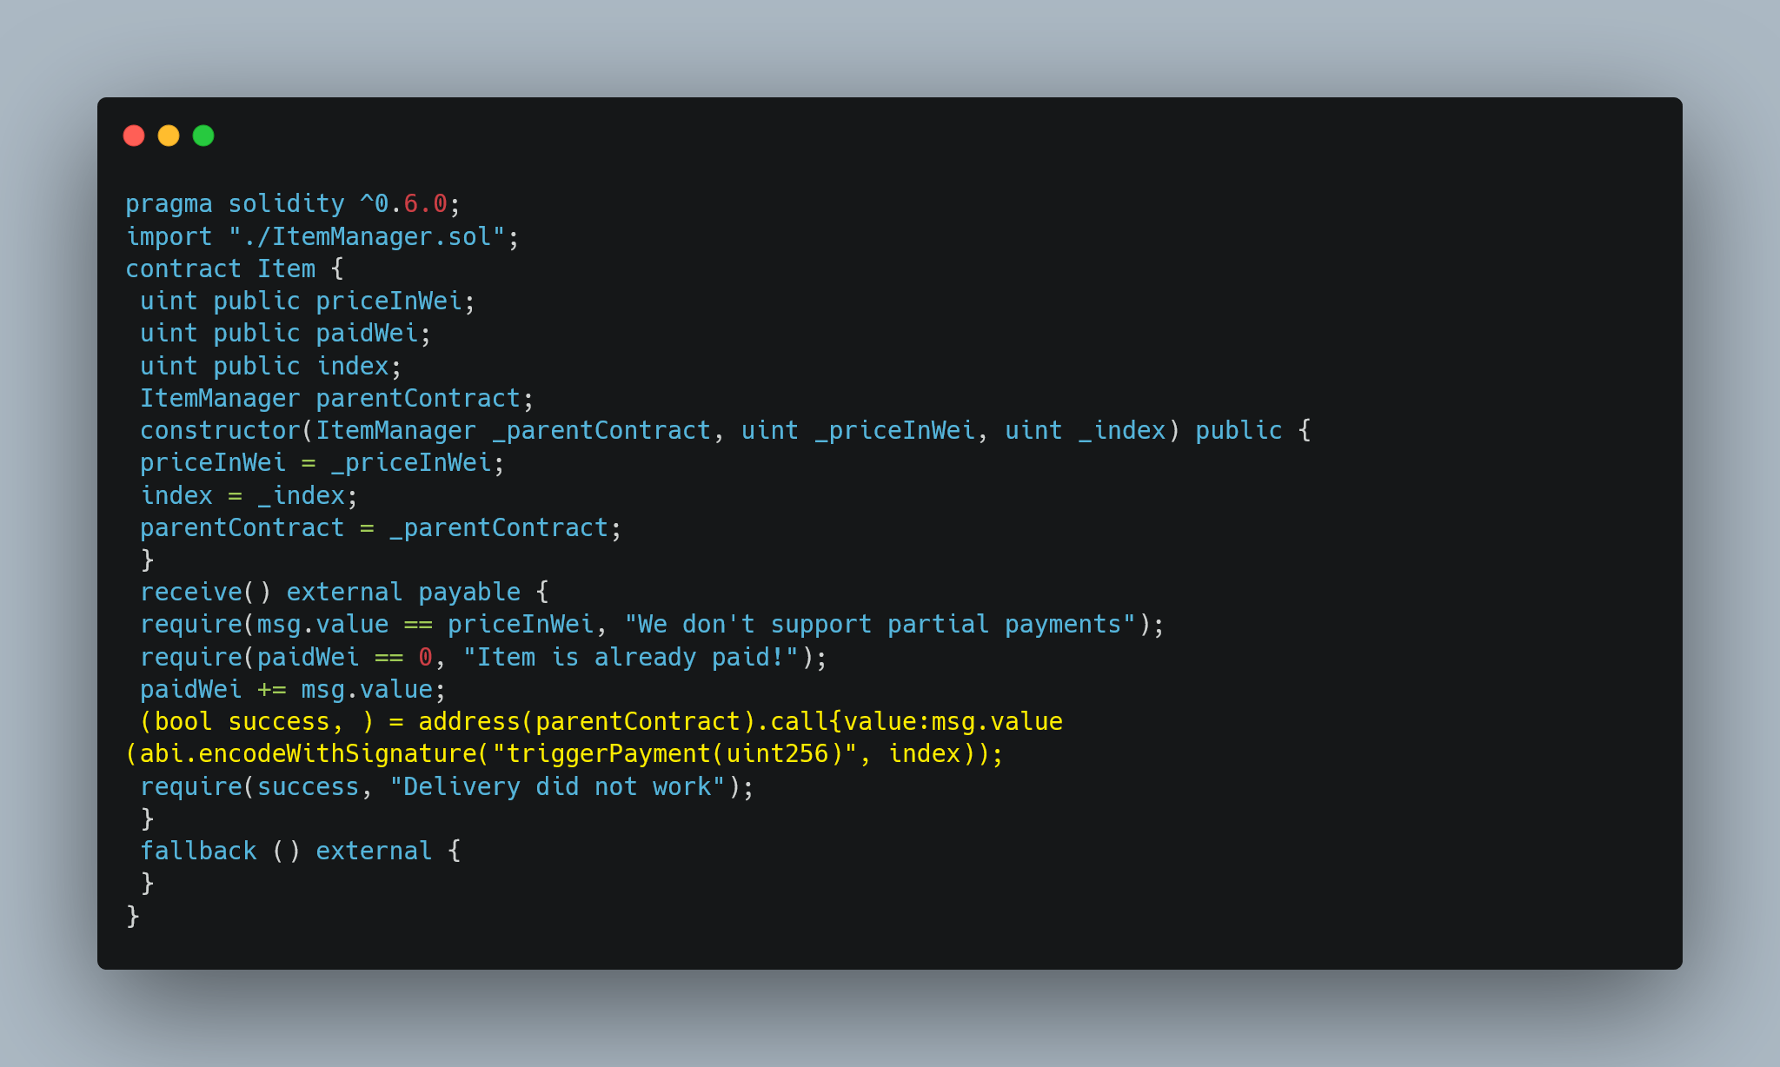
Membuat Item.sol

Slide 4
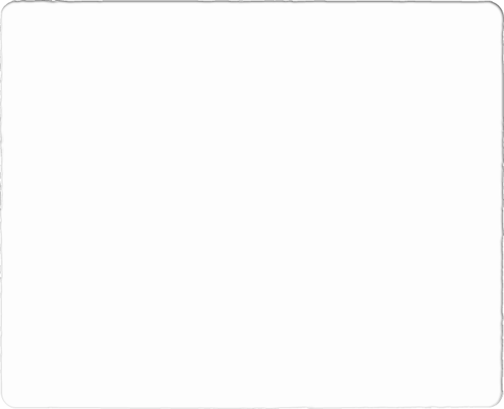
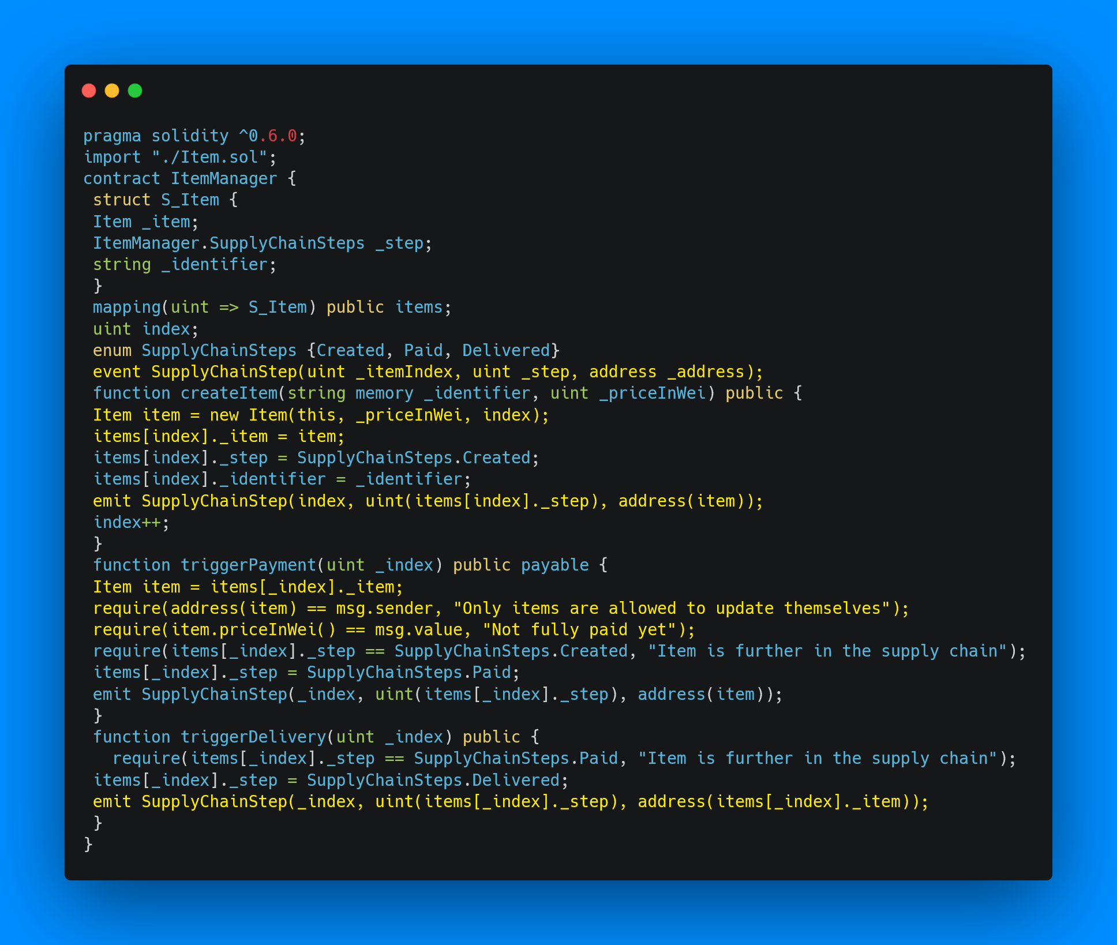
Import Item.sol ke ItemManager.sol
Tambahkan address, dan item

Slide 5
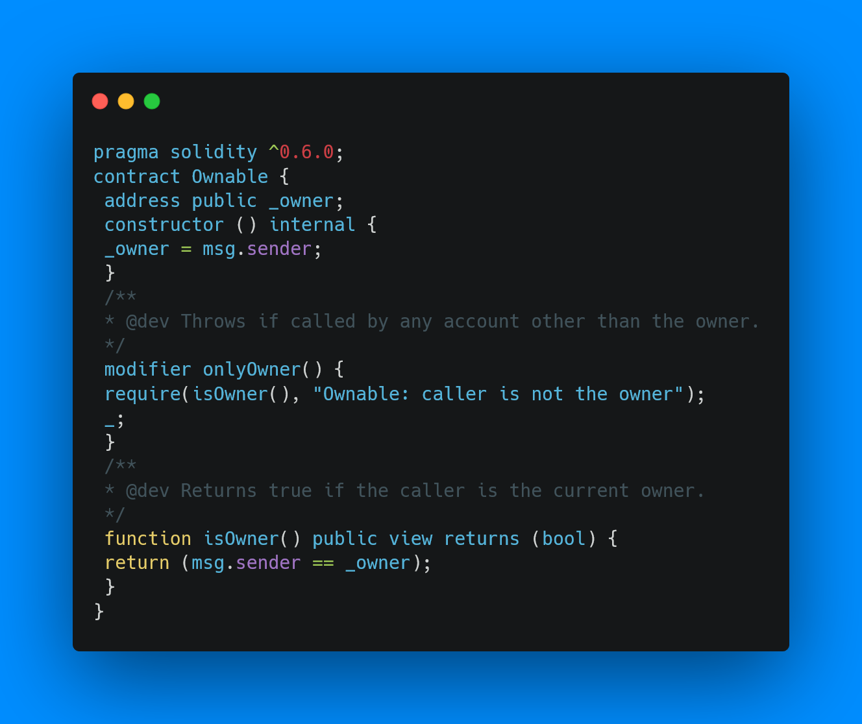
Membuat Ownable.sol untuk fungsi Ownable

Slide 6
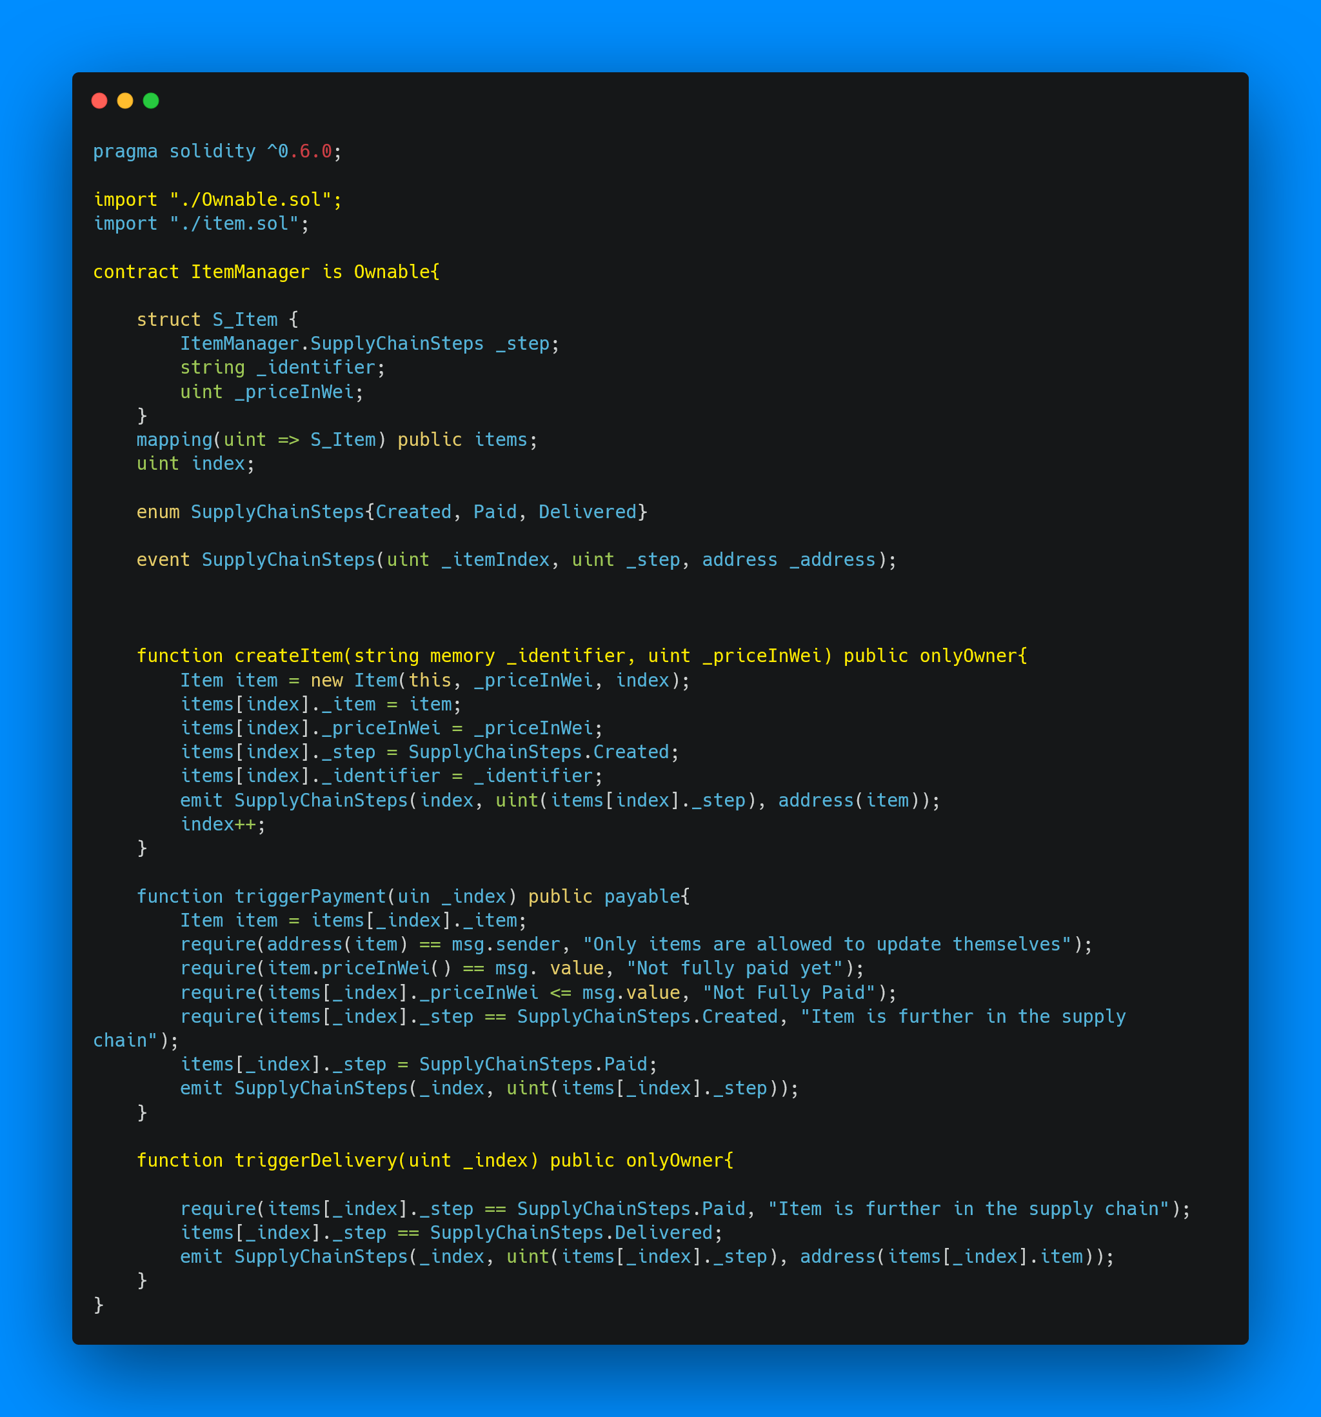
Import file Ownable.sol ke ItemManager
Ubah contract menjadi Contract ItemManager is Ownable
Tambahkan onlyOwner pada fungsi createItem dan triggerDelivery

Slide 7


Install Truffle

Slide 8
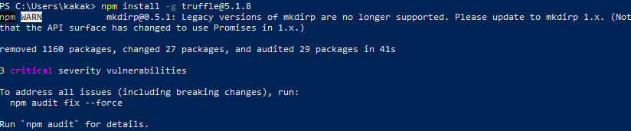
Install truffle di powershell

Slide 9
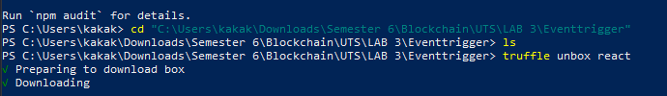
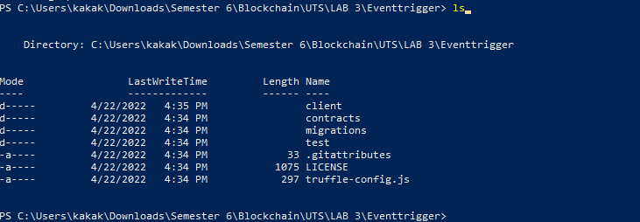
Buat folder baru lalu di powershell pindah ke folder baru untuk mendownload repository
Command :
Truffle unbox react
Tunggu proses download repo
Lalu cek dengan perintah ls

Slide 10
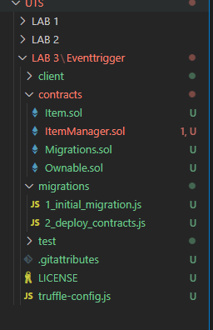
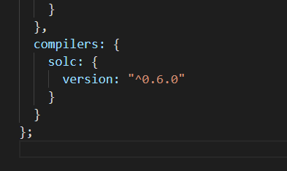
Hapus simpleStorage pada folder contracts, lalu pindahkan 3 file yang sudah dibuat sebelumnya
Tambahkan compiliers pada file truffle-config.js

Slide 11
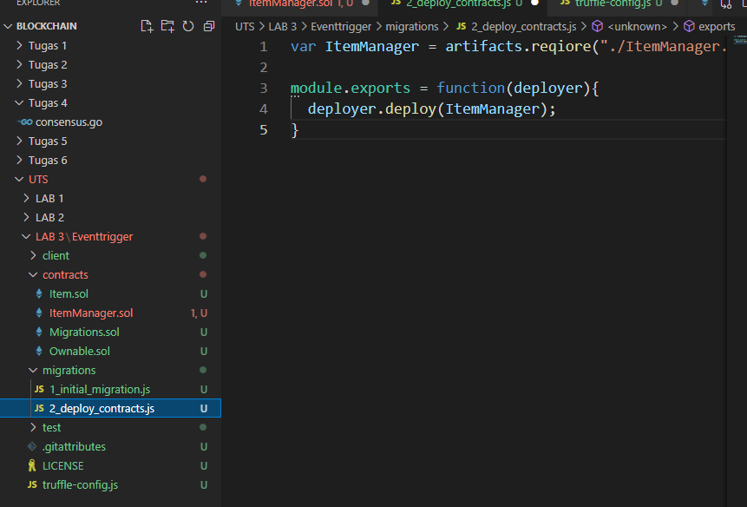
Ubah isi dari 2_deploy_contracts.js

Slide 12
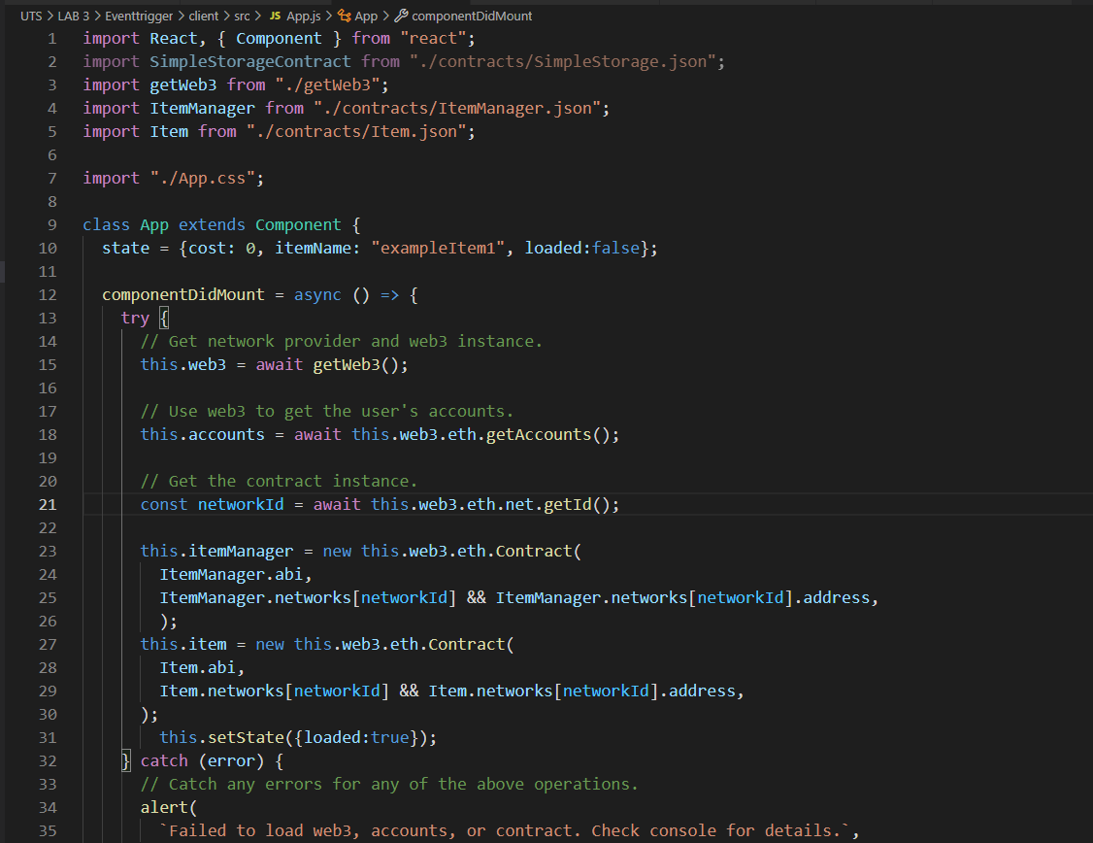
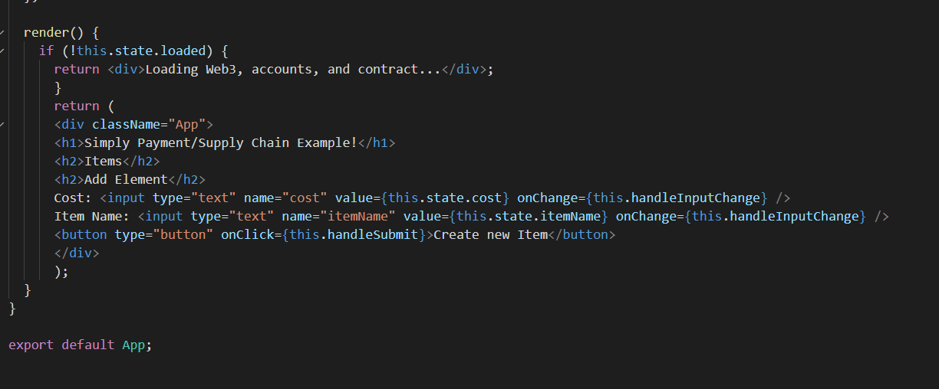
Edit bagian App.js

Slide 13
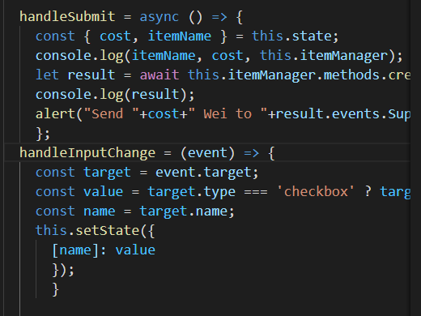
Tambahkan 2 Function handlesubmit dan handleInput change

Slide 14
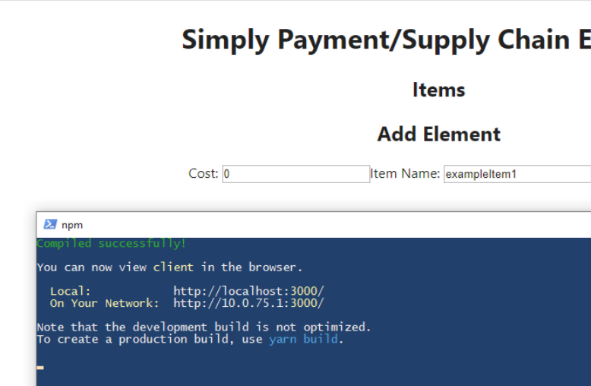
Running program

Slide 15
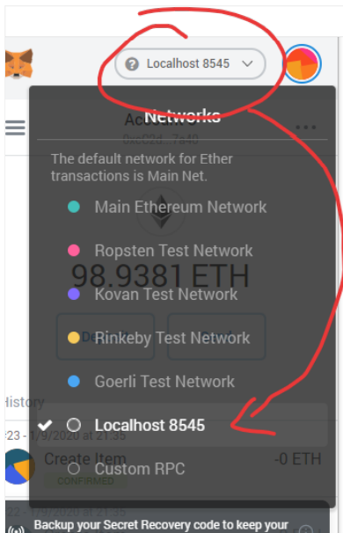
Hubungkan dengan metamask

Slide 16
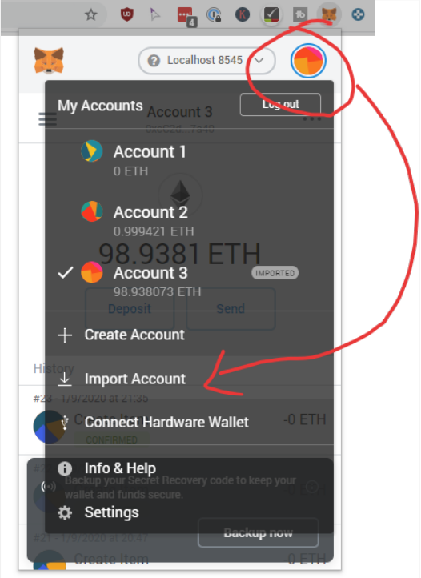
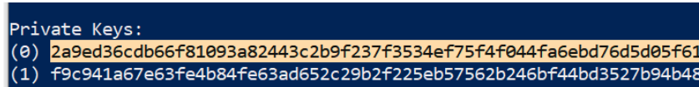
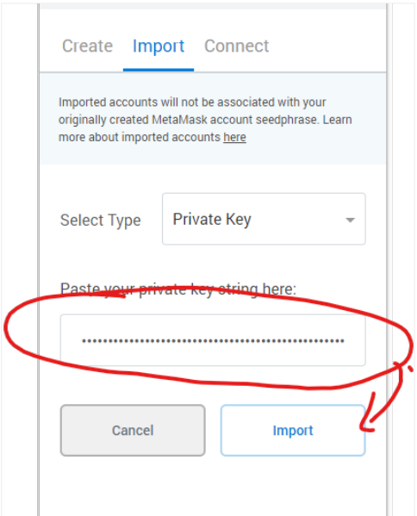
Di Terminal/Powershell tempat Konsol Pengembang Truffle berjalan scroll to the private keys on top
Copy Private Key dan tambahkan ke MetaMask

Slide 17
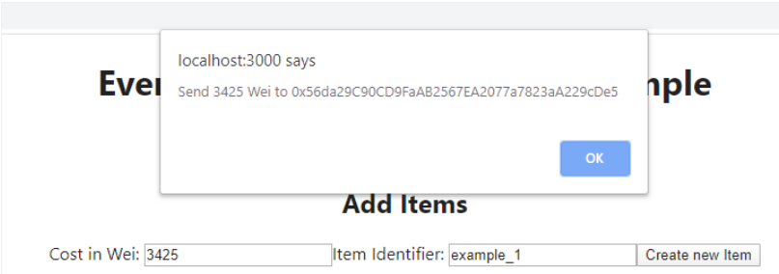
Kemudian Akun baru Anda akan muncul di sini dengan ~100 Eter di dalamnya. Sekarang mari tambahkan Item baru ke Kontrak Cerdas kita. Anda harus disajikan dengan popup untuk mengirim pesan ke pengguna akhir.

Slide 18
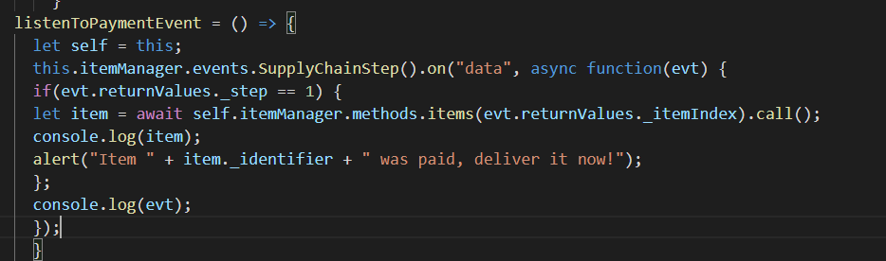
Tambahkan function lain dengan nama listenToPaymentEvent

Slide 19
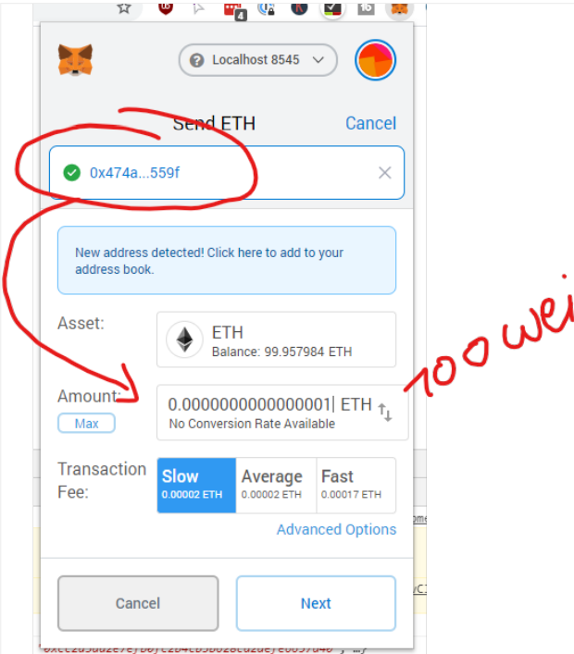
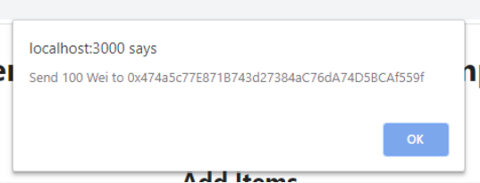
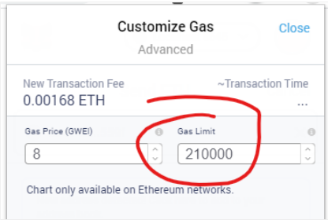
Setiap kali seseorang membayar barang tersebut, sebuah popup baru akan muncul memberitahu Anda untuk mengirimkannya. Anda juga dapat menambahkan ini ke halaman terpisah, tetapi untuk kesederhanaan, kami hanya menambahkannya sebagai sembulan peringatan untuk menampilkan fungsi pemicu:

Slide 20
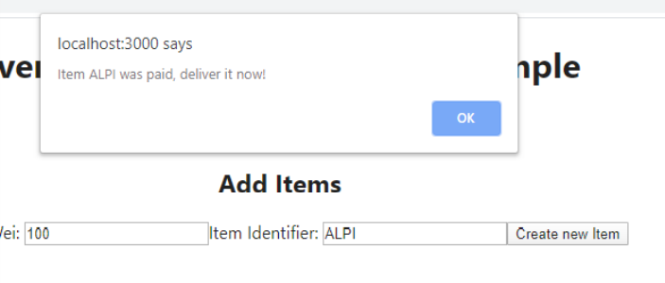
Ambil alamatnya, berikan kepada seseorang yang menyuruh mereka mengirim 100 wei (0,0000000000000001 Ether) dan sedikit lebih banyak gas ke alamat yang ditentukan. Anda dapat melakukannya melalui MetaMask atau melalui konsol truffle:
web3.eth.sendTransaction({to: "ITEM_ADDRESS", value: 100, from: accounts[1], gas: 2000000});
Then a popup should appear on the website

Slide 21
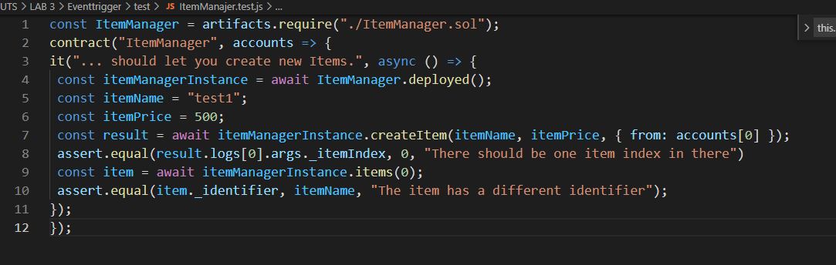
Tambahkan itemManajer.test.js di folder test

Slide 22
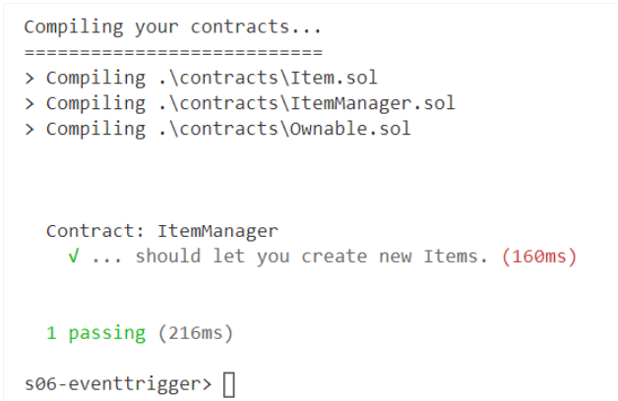

Biarkan konsol pengembangan truffle terbuka dan ketik terminal/jendela powershell baru:

